Slide 1
과목_학년학기_단원 | suhi_0501_01
차시명 | 03 곱셈과 나눗셈이 섞여 있는 식을 계산해 볼까요
파일명 | suhi_0501_01_0003
검토 | 담당
수학팀 | 박종민
문서 HISTORY
번호 | 버전 | 문서 작성일 | 내용 비고 | 작성자 (내선번호) | 검토자
1 | V 1.0 | 2021.01.02 | 문서 발생 | 백지수
2 | V 1.0 | 2021.01.06 | 1차 검수 | 박종민
3 | V 2.0 | 2021.01.07 | 2차 검수 |  | 김예림
4 | V 2.0 | 2021.01.07 | 2차 수정 | 박종민
5
6
7
8
9
10
11

Slide 2
학습단계 | 파일명 | 페이지 정보 | 프레임 수 | 자료 형태 (동영상, 애니메이션, 노래)
 | suhi_0501_01_0003.html | 수학 익힘 8~9쪽 | 1 | Html5
총 프레임 수 |  |  | 1

Slide 3
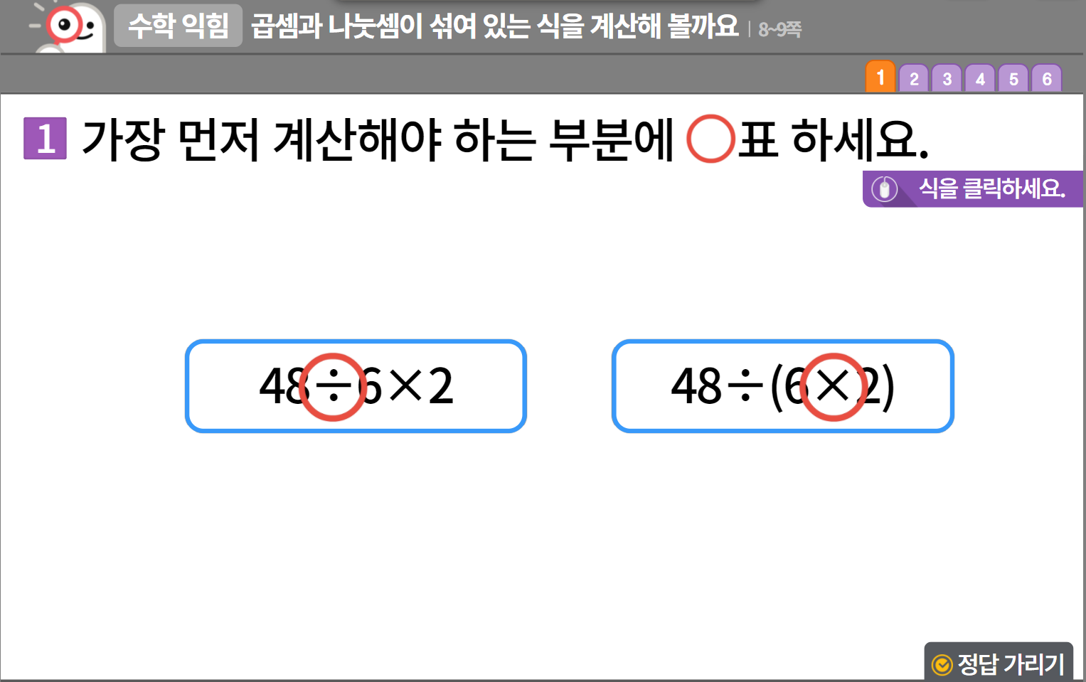
5-1
1. 자연수의 혼합 계산
suhi_0501_01_0003
03 곱셈과 나눗셈이 섞여 있는 식을 계산해 볼까요
수정사항
링크 참고하여 익힘책 페이지 디자인 수정 (이하 공통)
1 | 숫자 약물 디자인 수정
2 | 지시문 디자인 수정 볼드 → 식, 클릭
3 | 라인박스 디자인 수정
4 | 식을 클릭하면 계산 순서 함께 나타남
5 | 정답 확인 디자인 수정 정답 확인 > 정답 가리기로 토글됨
1
2
3
3
4
①
4
①
②
②
5
https://cdata2.tsherpa.co.kr/tsherpa/MultiMedia/Flash/2020/curri/index_jr.html?flashxmlnum=yuni4856&classa=A8-C1-41-MM-MM-04-06-03-0-0-0-0&classno=MM_41_04/suhi_0401_05/suhi_0401_05_0002.html

Slide 4
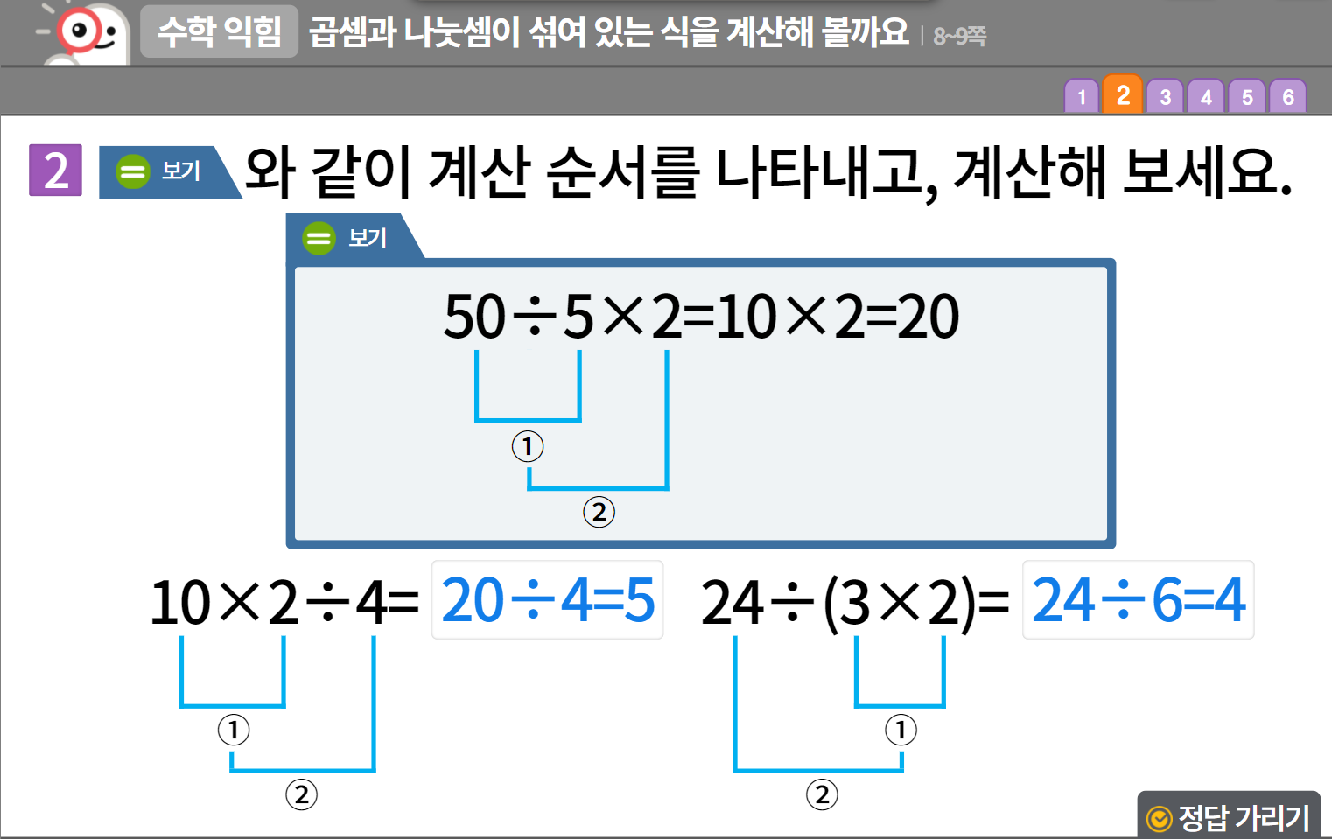

5-1
1. 자연수의 혼합 계산
suhi_0501_01_0003
03 곱셈과 나눗셈이 섞여 있는 식을 계산해 볼까요
수정사항
1 | 숫자 약물 디자인 수정
2 | 보기 약물 및 디자인 수정 (비고 문제6번 참고)
3 | 정답 확인 디자인 수정 정답 확인 > 정답 가리기로 토글됨
4
5
1
2
2
3
https://cdata2.tsherpa.co.kr/tsherpa/MultiMedia/Flash/2020/curri/index_jr.html?flashxmlnum=tb&classa=A8-C1-31-MM-MM-04-03-02-0-0-0-0&classno=MM_31_04/suhi_0301_02/suhi_0301_02_0002.html

Slide 5
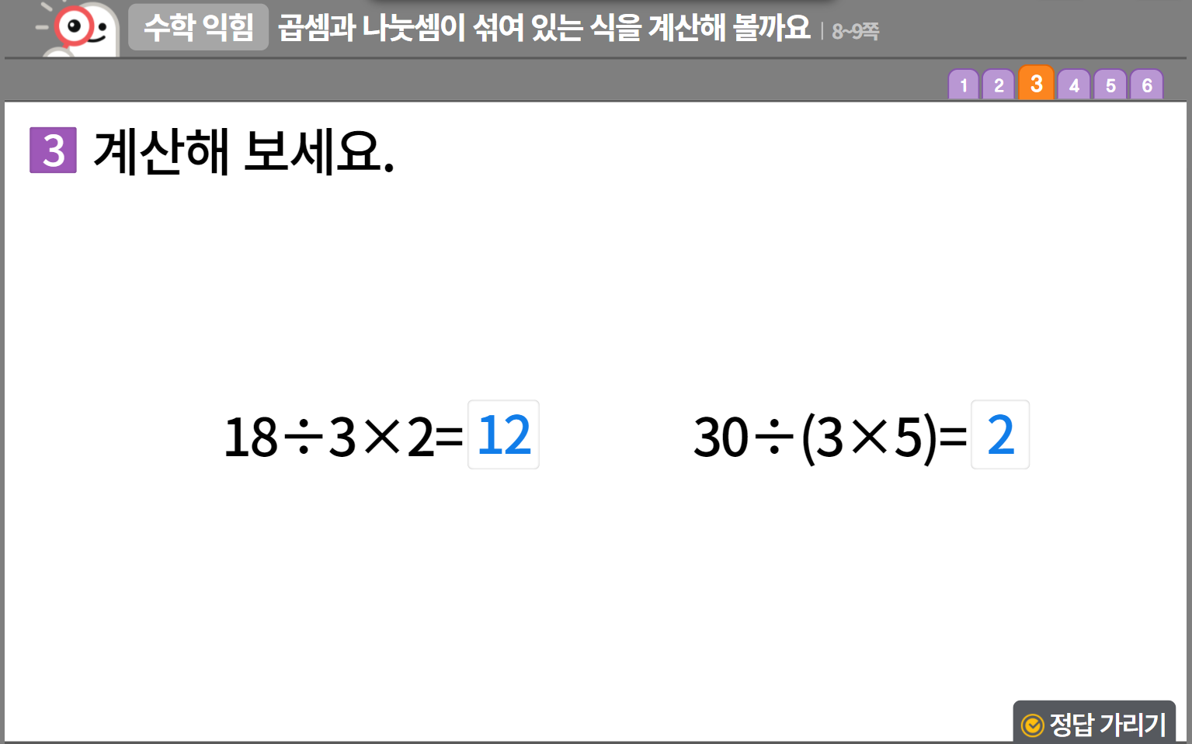
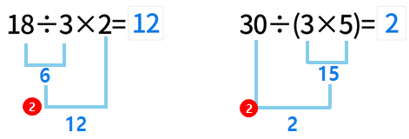
5-1
1. 자연수의 혼합 계산
suhi_0501_01_0003
03 곱셈과 나눗셈이 섞여 있는 식을 계산해 볼까요
수정사항
문제 위치 중앙으로 이동
1 | 숫자 약물 디자인 수정
2 | 계산 순서 추가 (답 클릭 시 함께 보이게)
3 | 정답 확인 디자인 수정 정답 확인 > 정답 가리기로 토글됨
4
5
1
6
15
2
12
2
2
3

Slide 6
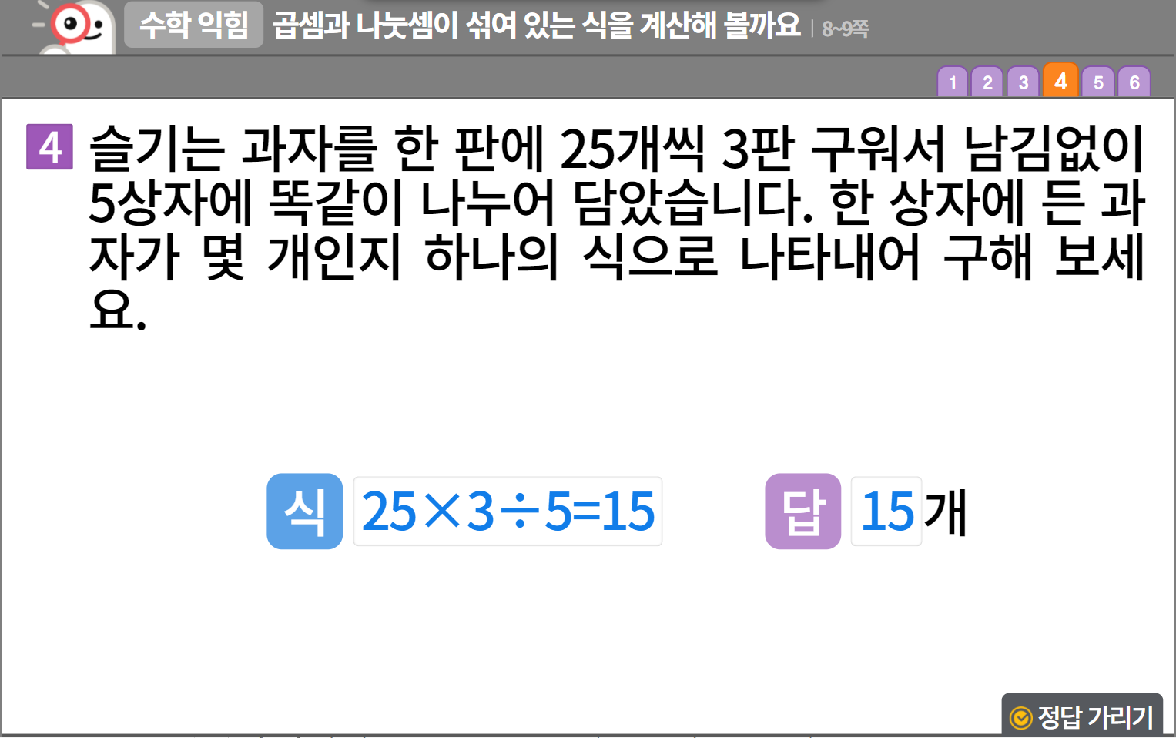
5-1
1. 자연수의 혼합 계산
suhi_0501_01_0003
03 곱셈과 나눗셈이 섞여 있는 식을 계산해 볼까요
수정사항
1 | 숫자 약물 디자인 수정
2 | 식, 답 약물 디자인 수정
3 | 정답 확인 디자인 수정 정답 확인 > 정답 가리기로 토글됨
4
5
1
2
2
3

Slide 7
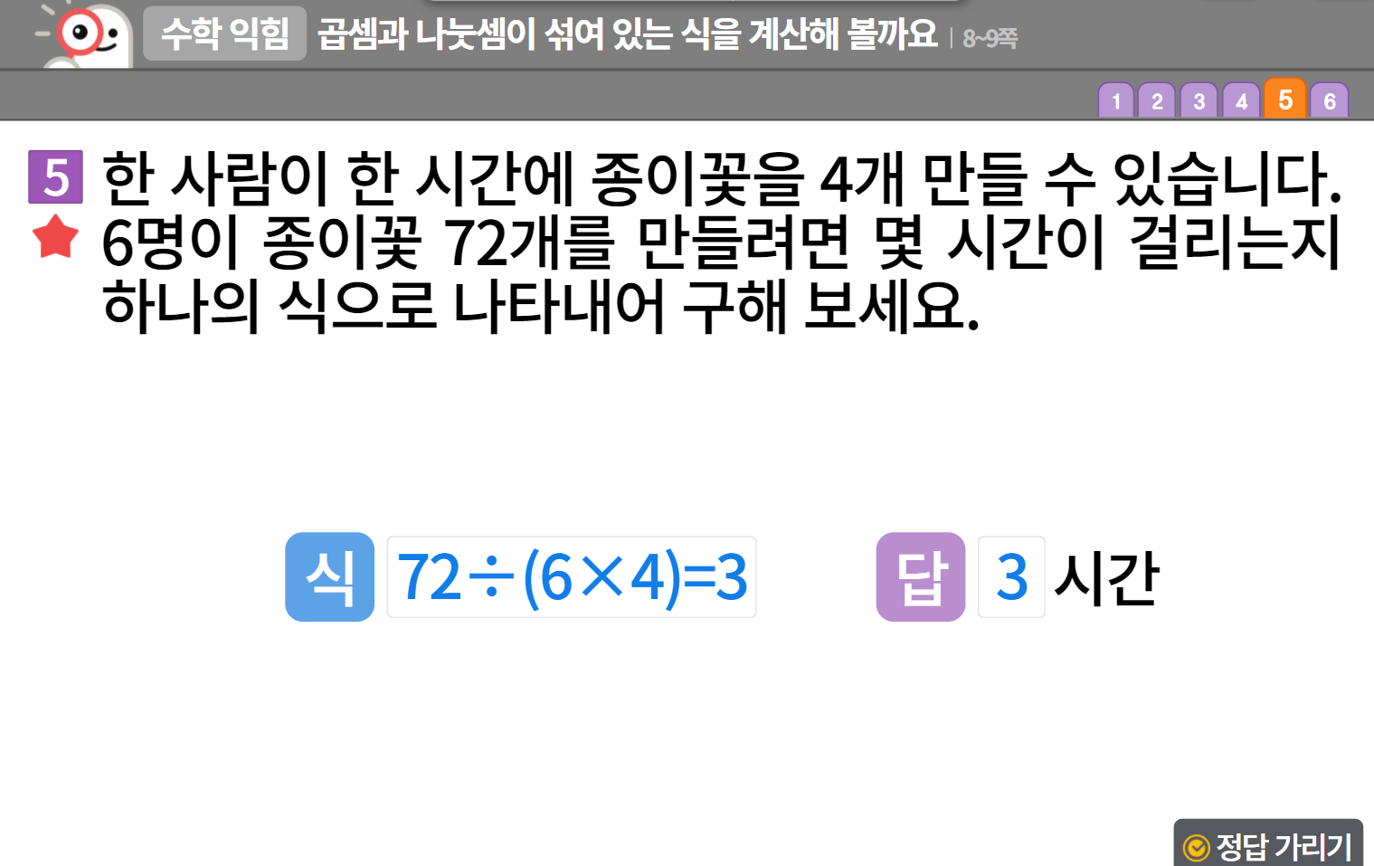

5-1
1. 자연수의 혼합 계산
suhi_0501_01_0003
03 곱셈과 나눗셈이 섞여 있는 식을 계산해 볼까요
수정사항
1 | 숫자 약물 디자인 수정
2 | 중요표시, 식, 답 약물 디자인 수정
3 | 정답 확인 디자인 수정 정답 확인 > 정답 가리기로 토글됨
4
5
1
2
2
2
3

Slide 8








5-1
1. 자연수의 혼합 계산
suhi_0501_01_0003
03 곱셈과 나눗셈이 섞여 있는 식을 계산해 볼까요
수정사항
1 | 답 칸 클릭하면 답 나타남. 정답 확인 버튼은 정답 가리기로 토글됨.
2 | 이너 버튼 삽입
3
4
5
곱셈과 나눗셈이 섞여 있는 식을 계산해 볼까요 │ 8~9쪽
1
2
3
4
5
6
식에 알맞은 문제를 만들고 해결해 보세요.
60÷(5×3)
문제
곶감 60개를 한 상자에 5개씩 3줄로 담으려고 합니다. 곶감을 모두 담으려면 상자가 몇 개 필요한가요?
2
1

Slide 9

5-1
1. 자연수의 혼합 계산
suhi_0501_01_0003
03 곱셈과 나눗셈이 섞여 있는 식을 계산해 볼까요
수정사항
1 | 답 칸 클릭하면 답 나타남. 정답 확인 버튼은 정답 가리기로 토글됨.
2
3
4
5
곱셈과 나눗셈이 섞여 있는 식을 계산해 볼까요 │ 8~9쪽
1
2
3
4
5
6
식에 알맞은 문제를 만들고 해결해 보세요.
60÷(5×3)
풀이
곶감을 5개씩 3줄로 담으므로 한 상자에 담을 수 있는 곶감은 5×3＝15(개)입니다. 곶감 60개를 한 상자에 15개씩 담으려면 상자는 60÷(5×3)＝60÷15=4(개)가 필요합니다.
1

